Slide 1
Ниндзя
Пырхавко Михаил

Slide 2



История создания

Slide 3
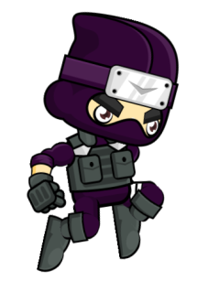

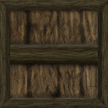
Об игре

Slide 4


Используемые технологии
Box2d

Slide 5

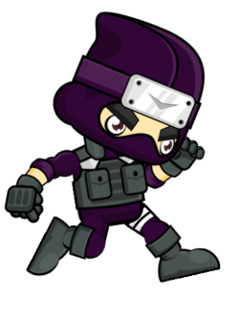



Возможности персонажа

Slide 6
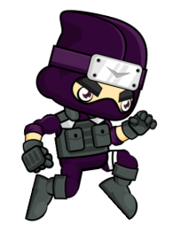

Противники
Пила
Демон

Slide 7
Демонстация игры

Slide 8
?

